Slide 1
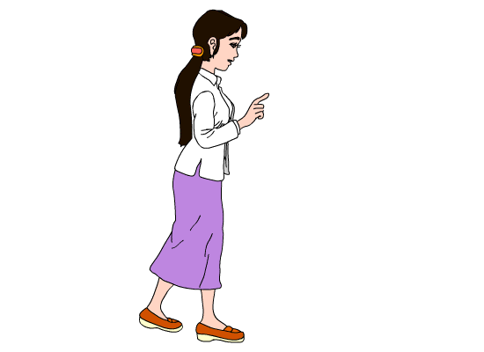
ལྗོངས་ཞིང་ལྔའི་མཉམ་བསྒྲིགས་སློབ་གཞིའི་སློབ་གསོའི་སློབ་དེབ།
སློབ་ཚན་གསུམ་པ།
དཔྱིད་ཀྱི་ཁ་བ།
བློ་གཅིག་སེམས་གཅིག་གིས་སློབ་ཁྲིད་ལ་ཉན་པར་བཀའ་དྲིན་ཆེ།

Slide 2
ཐ་སྙད་འགྲེལ་བ།
འགྲེ་ལྡོག→
ལུས་ས་ལ་ཉལ་ནས་ཐོག་འོག་བརྗེ་བའི་དོན་ཏེ། ན་ཟུག་སྐྱེས་ནས་འགྲེ་ལྡོག་བྱས་ལྟ་བུ།
རབ་གསལ།→
ཁང་རྩེག་གི་ཕྱིའི་ཁྱམས་རའམ་སྟེགས་བུའི་མིང་།
ཞག་མ།→
མཚན་མོའི་དུས་ཡུན་གྱི་མིང་།
བསེད།→
བལ་སོགས་འཕྱིང་བའམ་འཛིངས་པ་སོ་སོར་བཀར་བའི་དོན།
མགུལ་བ།→
སྐེའི་མིང་།
ཤིང་བལ།→
རས་འཐག་བྱེད་ཀྱི་རྒྱུ་བལ་ལྟ་བུའི་མིང་།
ལྕུག་མ།→
ཤིང་གི་ཡལ་ག་ཕྲ་མོའི་མིང་སྟེ། ལྕང་ལྕུག་ལྟ་བུ།
ཕང་བ།→
རུམ་དང་ཁོངས་ཀྱི་མིང་།
ཆབས་ཅིག→
མཉམ་དུ་གནས་པའི་དོན།
ཐྲིག་ཐྲིག→
ཁ་བའི་ཐོག་ཏུ་འགྲོ་དུས་གྲགས་པའི་ལྷམ་གྱི་སྒྲའི་མིང་།།
ཀུ་རེ།→
བསམ་བཞིན་གད་མོ་སློང་བའི་སྐད་ཆའམ་བྱ་བའི་མིང་།

Slide 3
སློབ་ཚན་ངོ་སྤྲོད།
སློབ་ཚན་འདིའི་ནང་དུ་གྲོང་ཁྱེར་ལྷ་སར་ཁ་བ་བབས་དུས་ཀྱི་རྒྱང་ཉེ་རིང་གི་ཡུལ་ལྗོངས་དང་ཕོ་བྲང་པོ་ཏ་ལ། རྒྱ་ལམ་གྱི་སྣང་ཚུལ། སློབ་གྲྭའི་ནང་གི་དགའ་མགུའི་བྱ་འགུལ་སྣ་ཚོགས་གཙོར་བཟུང་ནས་སྙན་འཇེབས་ཚིག་གི་སྦྱོར་བ་ལ་བརྟེན་ནས་བྲིས་ཏེ། རྩོམ་པ་པོ་ཁོ་རང་ཁ་བར་དགའ་བ་དང་། འཚོ་བར་དགའ་བའི་བསམ་བློའི་བརྩེ་དུང་མཚོན་པར་བྱས་ཡོད།

Slide 4
སློབ་ཚན་གྱི་ནང་དོན་བཤད་པ།
གཟུགས་པོ་ཕར་སློག་ཚུར་སློག་བྱེད་པའི་མིང་། རྟ་དྲེལ་བོང་བུ་རྣམས་བྱེ་ཐང་འཇམ་པོ་ལ་ཉལ་ནས་འགྲེ་ལྡོག་རྒྱག་པ་ལྟ་བུ།
རང་གྲུབ་ཚན་པ་དང་པོ།
འགྲེ་ལྡོག་ཅེས་པའི་དོན་ནི།
༡.འདིར་དཀར་གསལ་མཐོང་རྒྱ་ཆེ་བའི་སྒེའུ་ཁུང་ཆེན་པོ།༢.ཧ་ཅང་གསལ་བ།༣.ཉི་མའི་མངོན་བརྗོད།
རབ་གསལ་ཞེས་པའི་དོན་ནི།

Slide 5
ཚན་པ་དང་པོའི་ནང་དོན།
རང་གྲུབ་ཚན་པ་དང་པོ།
ཚན་པ་འདིའི་ཐོག་མར་ཨ་མས་ང་གཉིད་ལས་བསླངས་པ་དང་། ངས་ཡང་མལ་སའི་ནང་ནས་འགྲེ་ལོག་ཅིག་བརྒྱབ་ནས་མྱུར་དུ་ཡར་ལངས། གཉིད་ལས་བསླངས་དོན་དང་ང་རང་མྱུར་དུ་ཡར་ལངས་དོན་ནི་ཕྱི་ན་ཁ་བ་བབས་ཡོད་པའི་རྐྱེན་གྱིས་ཡིན་པ་བྲིས་ཡོད།

Slide 6
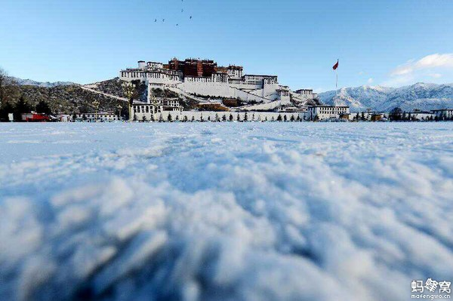
སློབ་ཚན་གྱི་ནང་དོན་བཤད་པ།
༡.ལན། དཀར་ཞིང་མཛེས་པའི་ཁ་བཏགས་ཤིག་ལྷ་མོའི་མགུལ་བར་དཔྱངས་པ་དང་ཀུན་ནས་མཚུངས།
རང་གྲུབ་ཚན་པ་གཉིས་པ་ནས་བཞི་བ།
༡.རི་ཁུག་ནས་ཞོ་གསར་དང་འདྲ་བའི་སྨུག་པ་ཡུག་འགའ་འཕྱུར་ཏེ་རི་རྐེད་དུ་དལ་གྱིས་ལྡང་ཞིང་འཁྱུད་པ་ནི་ཅི་ལྟ་བུ་ཞིག་ཡིན།
༢.ལན། དེ་ནི་ཀུན་ལས་འབུར་དུ་ཐོན་ཞིང་ཁ་བས་མཛེས་པར་བརྒྱན་པས། གཟི་བྱིན་རབ་ཏུ་འབར་ཞིང་མཛེས་སྡུག་མངོན་པར་བཀྲ་བ་ཞིག་ཡིན།
༢.ཁ་བ་བབས་རྗེས་ཀྱི་ཕོ་བྲང་པོ་ཏ་ལ་ནི་ཅི་ལྟ་བུ་ཞིག་ཡིན།

Slide 7
ཚན་པ་གཉིས་པའི་ནང་དོན།
རང་གྲུབ་ཚན་པ་གཉིས་པ་ནས་བཞི་བ།
ཚན་པ་འདིའི་ནང་དུ་རབ་གསལ་ཁ་ནས་མཐོང་བའི་ཁ་བ་བབས་རྗེས་ཀྱི་ཡུལ་ལྗོངས་ཀྱི་རྣམ་པ་བྲིས་ཡོད་དེ། དེ་ཡང་ཐག་ཉེ་རིང་གཉིས་སུ་བྲིས་ཡོད། ཐོག་མར་རྒྱང་རིང་གི་རི་བོ་ནས་མགོ་བརྩམས་ཏེ། ནམ་མཁའ་དང་རི་ཁུག་གི་སྨུག་པ་སོགས་རྒྱང་རིང་གི་རྣམ་པ་བྲིས་ཡོད། དེ་ནས་ཉེ་སའི་སྡོང་བོ་དང་། ཁང་བྱེའུ། རྒྱ་ལམ་ཐོག་གི་རྐང་རྗེས། ཕོ་བྲང་པོ་ཏ་ལ་སོགས་ཉེ་བའི་ཡུལ་ལྗོངས་ཀྱི་རྣམ་པ་བྲིས་ཡོད།

Slide 8
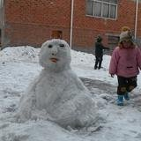
སློབ་ཚན་གྱི་ནང་དོན་བཤད་པ།
འདིར་འགྲན་ཟླ་ཞེས་པའི་དོན་དང་འདྲ།
རང་གྲུབ་ཚན་པ་ལྔ་བ་དང་དྲུག་པ།
ཟླ་བོ་ཞེས་པའི་དོན་ནི།
༢.ལན། ཁ་བ་བབས་རྗེས་བྱིས་པ་རྣམས་ཀྱིས་ཁ་བའི་ཐོག་ནས་ཕན་ཚུན་འདེད་རེས་དང་ཁ་བ་རྡོག་པོས་རྒྱག་རེས་བྱེད་ཀྱིན་ཡོད་པ་འམ་ཟད། ཁ་བའི་མི་ཡང་བཟོ་བ་བཞིན་འདུག
ཁ་བ་བབས་རྗེས་བྱིས་པ་རྣམས་ཀྱིས་ཅི་ཞིག་བྱེད་ཀྱིན་འདུག

Slide 9
ཚན་པ་གསུམ་བའི་ནང་དོན།
རང་གྲུབ་ཚན་པ་ལྔ་བ་དང་དྲུག་པ།
ཚན་པ་འདིའི་ནང་དུ་སློབ་གྲྭར་འགྲོ་བའི་ལམ་བར་དུ་མཐོང་བའི་སྣང་ཚུལ་དང་། སློབ་གྲྭའི་ནང་གི་སྣང་ཚུལ་སོགས་བྲིས་ནས་ཁ་བས་མི་རྣམས་ལ་སྤྲོ་སྣང་བསྐྱལ་ཡོང་བ་བཤད་ཡོད།

Slide 10
སློབ་ཚན་གྱི་ནང་དོན་བཤད་པ།
༡.ལན། ཁ་བས་ང་ཚོར་དཔྱིད་དཔལ་བསྐྱལ་ཡོང་བ་དང་།མུ་མཐའ་མེད་པའི་ས་གཞིར་ལོ་ཏོག་གི་འབྲས་བུ་སྨིན་པ་དང་། ཕྱུགས་ཀྱི་འཕེལ་ཁ་རྒྱས་པའི་རེ་བ་བསྐྱལ་འོངས་པ་དེ་ཡིན་ནོ།
རང་གྲུབ་ཚན་པ་བདུན་པ།
རྩོམ་པ་པོས་དཔྱིད་ཀྱི་ཁ་བར་བསྟོད་འདོད་པ་ནི་གང་ཡིན།

Slide 11
ཚན་པ་བཞི་བའི་ནང་དོན།
རང་གྲུབ་ཚན་པ་བདུན་པ།
ཚན་པ་འདིའི་ནང་དུ་རྩོམ་པ་པོས་ཁ་བ་མཐོང་བ་ལས་སེམས་ལ་ཁ་བས་མི་རྣམས་ལ་བདེ་སྐྱིད་བསྐྱལ་ཡོང་བ་དྲན་པ་དང་། ཁ་བར་བསྟོད་པ་བྱེད་དོན་ཅི་ཡིན་པ་བྲིས་ཡོད།

Slide 12
དངངརངར
རིག་རྩལ་དོར་ར།
གཤམ་གྱི་གུག་རྟགས་ནང་དུ་འོས་འཚམ་གྱི་ཕྲད་ཁ་སྐོང་དགོས།
༡.ཨེ་མ་ཁ་བ་བབས༼ ༽།ཞག་མ་གཅིག༼ ༽ལྷ་ས་གྲོང་ཁྱེར་ནི་དངུལ་དཀར༼ ༽འཇིག་རྟེན་ཞིག༼ ༽ གྱུར་འདུག ༢.རྒྱང་རིང༼ ༽རི་ཚོགས༼ ༽དངུལ་དཀར༼ ༽ལྭ་བ་བསྐོན་པ༼ ༽འདྲ་བར་ཁ་བས་གཡོགས༼ ༽དཀར་ལམ་མེར་ཡོད། ༣.རི་ཁུག༼ ༽ཞོ་གསར༼ ༽འདྲ་བའི་སྨུག་པ་ཡུག་འགའ་འཕྱུར༼ ༽རི་རྐེད༼ ༽དལ༼ ༽ལྡང༼ ༽འཁྱུད་པ་ན། དཀར༼ ༽མཛེས་པའི་ཁ་བཏགས༼ ༽ལྷ་མོའི་མགུལ་བར་དཔྱངས་པ༼ ༽ཀུན་ནས་མཆུངས།
སམ
ལ
གྱི
ཏུ
གི
ལ
གྱི
དང
ཏེ
ནས
དང
ཏེ
དུ
གྱིས
ཞིང
ཞིང
ཤིག
དང
འགྲིག་མིན་བརྡར་ཤ་གཅོད་པ།
༡.སློབ་ཚན་འདིའི་ནང་དུ་ཀེ་ལན་ས་ཆའི་མི་གཤིས་ངོ་སྤྲོད་བྱས་ཡོད།
༢.ཀེ་ལིན་གྱི་རིའི་ཁྱད་ཆོས་ནི་ངོ་མཚར་བ། མཛེས་པ། གཟར་བ་དེ་ཡིན།

Slide 13
རྒྱུན་ཤེས་རིག་པ་ཀུན་གསལ།
༡ བྱ་དངོས་ལ་ལྟ་ཞིབ་ཅེས་པའི་དོན་གང་ཡིན།
ལན། རྩོམ་ཡིག་གི་འབྱུང་ཁུངས་ནི་སྤྱི་ཚོགས་འཚོ་བ་དངོས་ཡིན་པས། ཕྱི་རོལ་ཡུལ་གྱི་བྱ་དངོས་གང་དེའི་ཆོས་ཉིད་བཙལ་ནས་དེ་ལ་ཞིབ་འཇུག་བྱེད་པ་ལ་ཟེར།
༢ ཁོར་ཡུག་གི་གནས་བབ་ཡུལ་ལྗོངས་ལ་ཇི་ལྟར་ལྟ་ཞིབ་བྱེད་དགོས།
ལན། དེར་རང་ཁྱིམ་དང་ཉེ་འབྲེལ་རྩ་ལག ཁྱིམ་མཚེས་གཡས་གཡོན་གྱི་ཁང་བའི་ནང་གི་སྣོད་ཅ་ལག་བསྒྲིགས་ཚུལ། ཉེ་འདབས་ཀྱི་རི་ར་བ་དང་ཁང་ཁྱིམ་གྱི་ཆགས་ཚུལ། མེ་ཏོག་ལྡུམ་རའི་མཛེས་ལྗོངས་སོགས་ལ་ལྟ་ཞིབ་བྱེད་དགོས།
སློབ་ཚན་དབྱེ་ཞིབ།

Slide 14
རྨང་གཞི་དང་རྒྱུན་ཤེས།
མངོན་བརྗོད།
མེ་ཏོག་ལྡན་དུས།→དབྱར་ཁ། ནོར་འཛིན།→ས་གཞི། ས་འཛིན།→རི་བོ།
མཁའ་གླང་།→སྤྲིན། རྐང་ཐུང་།→ལྗོན་ཤིང་། དྲི་བཞོན།→རླུང་།
དོན་མཚུངས།
ཟླ་བོ།→གྲོགས་པོ། མགུལ།→སྐེ།
ཆབས་ཅིག→མཉམ་ཅིག ལྭ་བ།→གོན་པ།
ལྡོག་ཟླ།
ཉེ།→རིང་། དྭངས་མོ།→རྙོག་པ།
དྲོ།→གྲང་། མཐུག་པོ།→སྲབ་མོ།

Slide 15
ལས་བྱ།
༡.ཁོར་ཡུག་གི་གནས་བབ་དང་་ཡུལ་ལྗོངས་ལ་ཇི་ལྟར་ལྟ་ཞིབ་བྱེད་དགོས།
༢.ཀློག་པ་དང་འབྲི་བ་ཐེངས་གཅིག་ལ་ཕྲིས།
ཁྱིམ་སྦྱོང་ལས་བྱ།
སློབ་ཚན་ཐེངས་གཉིས་ནས་གསུམ་ཀློག་དགོས།

Slide 16
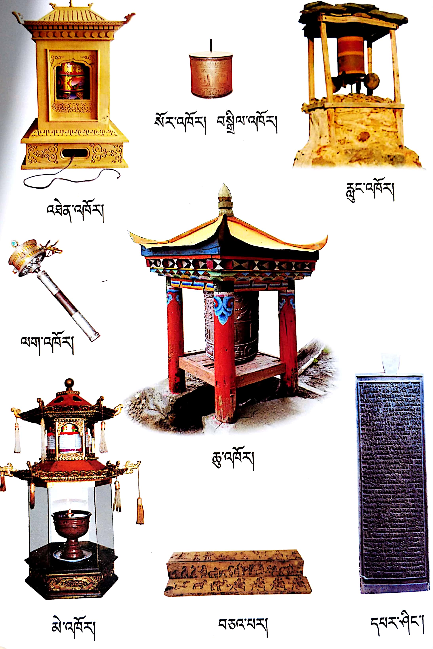
བོད་ཀྱི་སྲོལ་རྒྱུན་ཐ་སྙད་དང་དངོས་པོའི་མིང་ངོས་འཛིན།༼ ཆོས་ཀྱི་སྐོར༽

Slide 17
བཀའ་དྲིན་ཆེ།
སླར་མཇལ།

